Slide 1
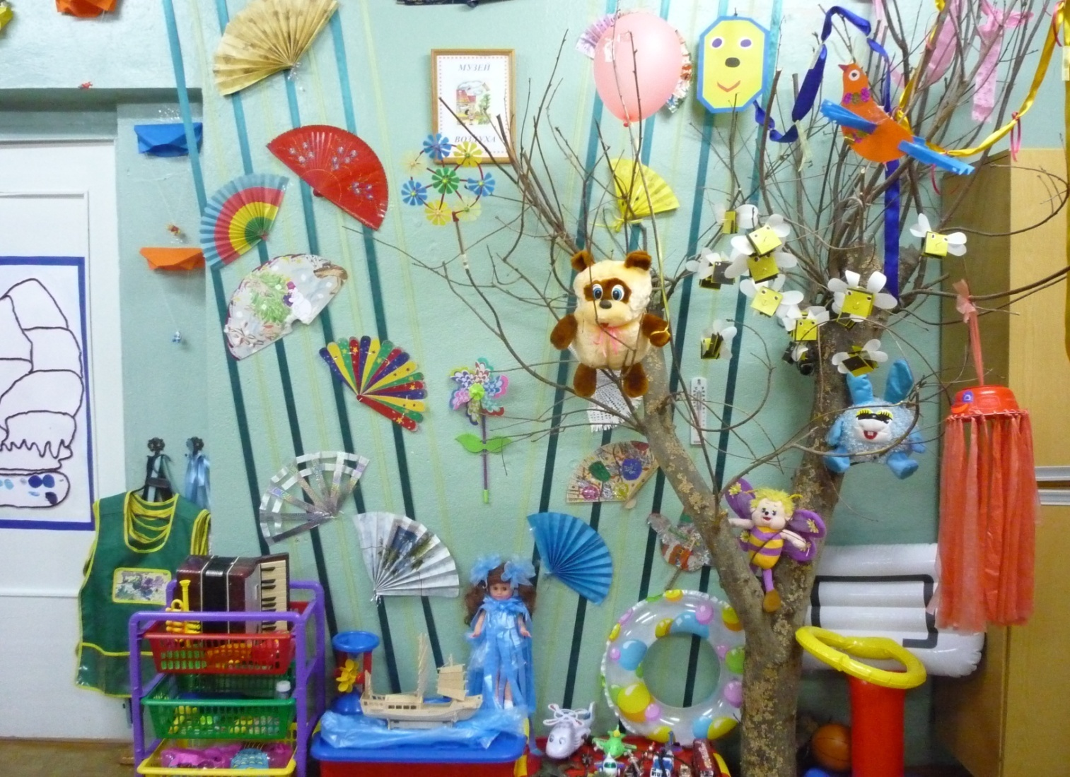
Организация мини-музеев в группе
Мини-музей «Воздух-невидимка»

Slide 2
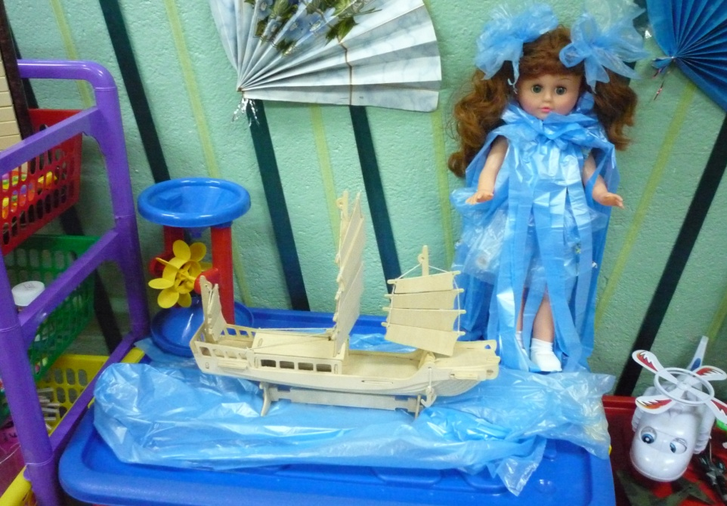
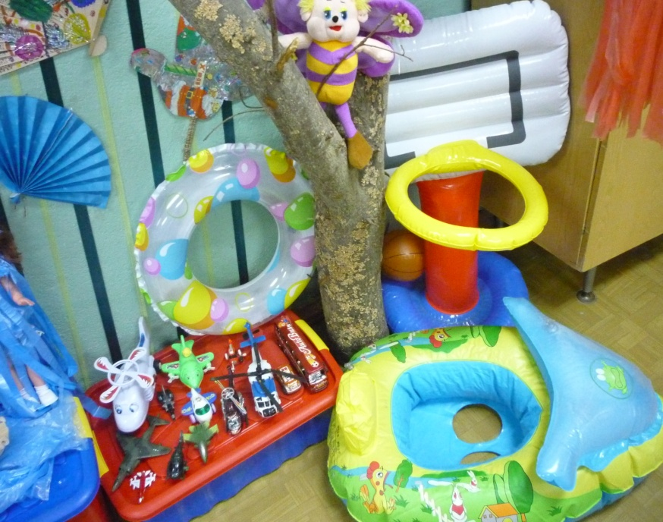
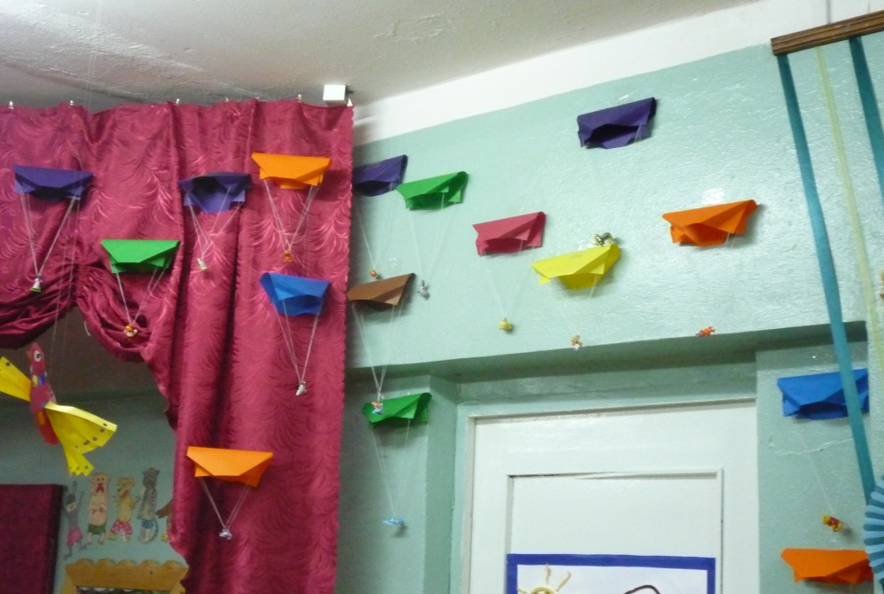
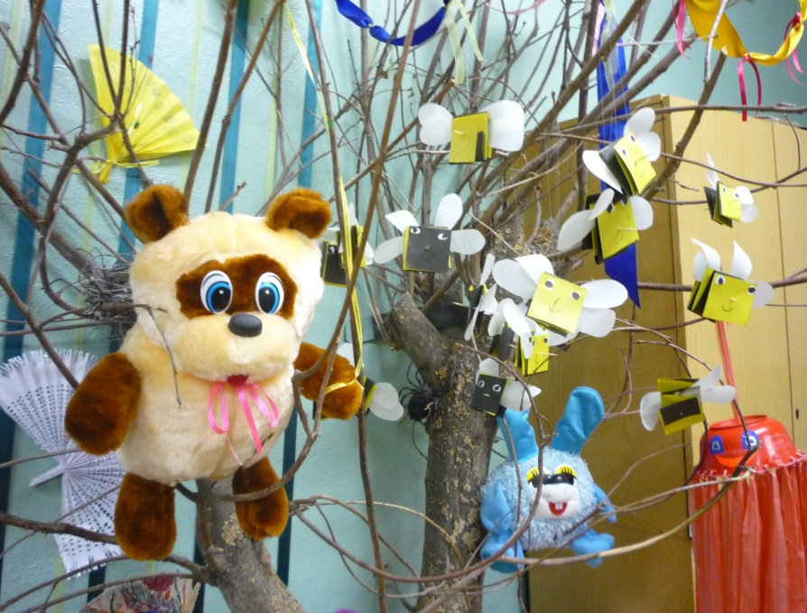

Slide 3
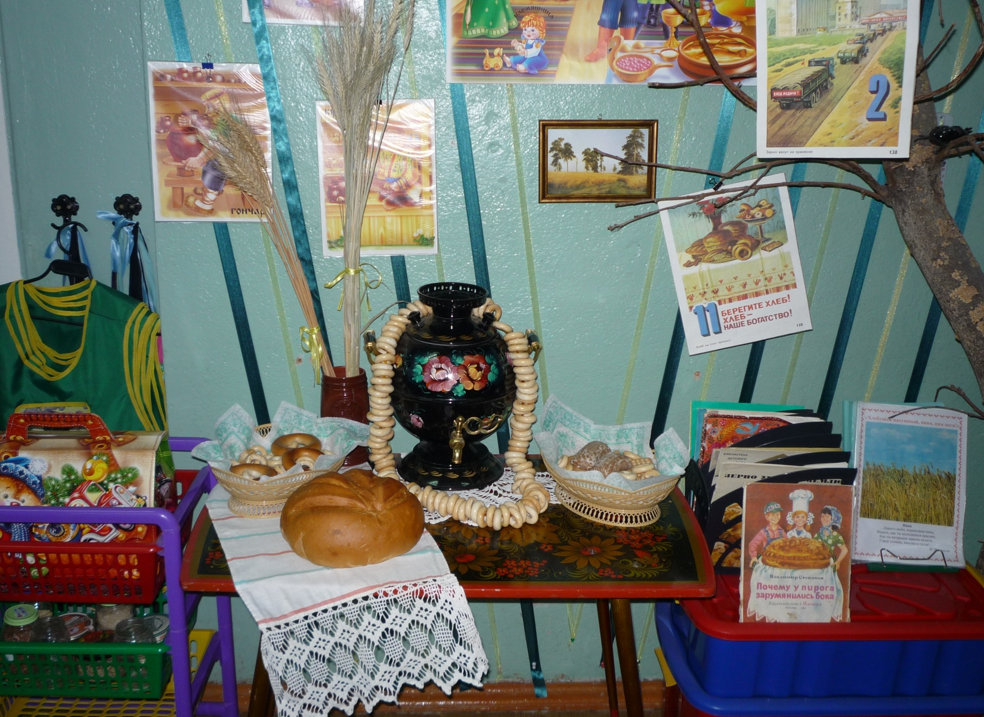
Мини-музей «Хлеба»

Slide 4
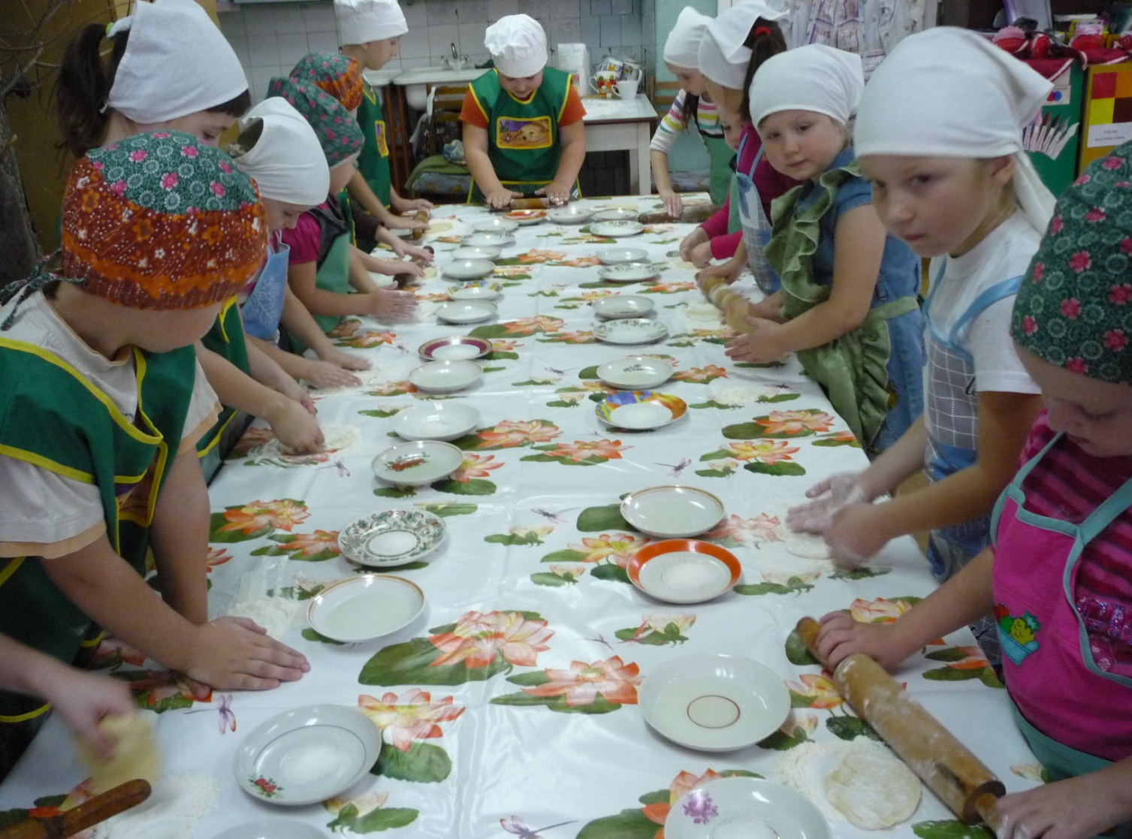
С большим восторгом, интересом детей увлекла практическая деятельность «Испечем мы пироги!»

